Slide 1
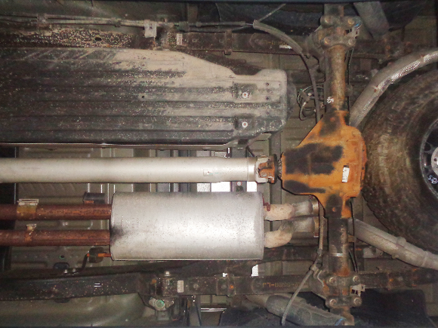
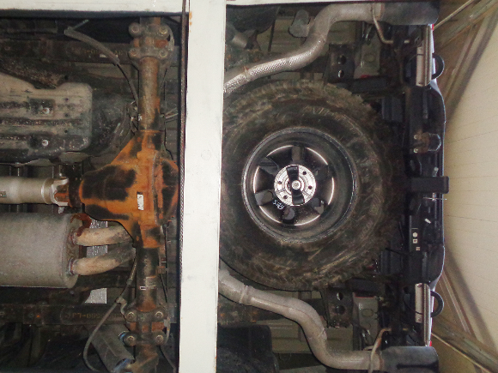
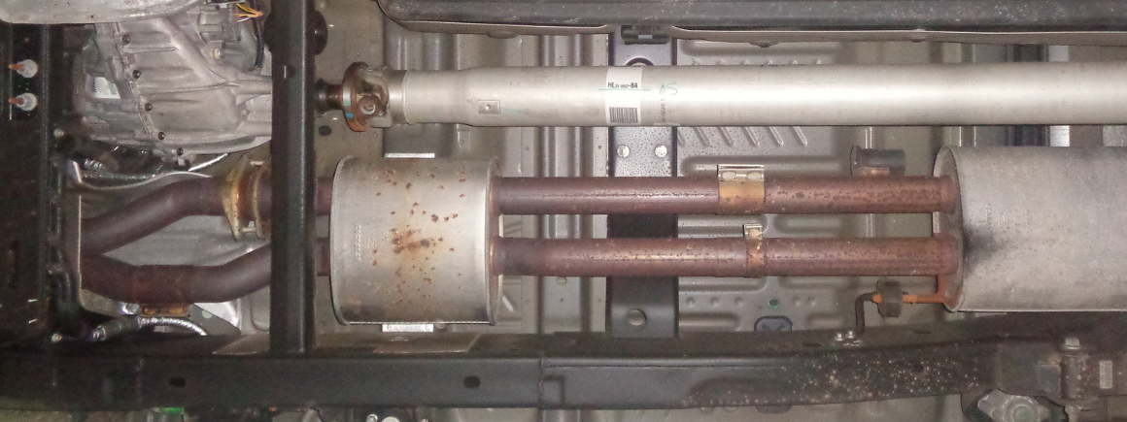
Verpackungsinhalt / Packing content
1 REMUS Sportschalldämpfer, 1 REMUS Endrohrpaket, 1 Montagesatz
1 REMUS sport exhaust, 1 REMUS tail pipe set, 1 assembly kit
Montage des REMUS Sportschalldämpfers / Installation of the REMUS sport exhaust
Die serienmäßige Abgasanlage mit geeigneten Hilfsmitteln abstützen. Die Schellenverbindung der serienmäßigen Endrohrbögen lösen und die Rohrbögen mitsamt den Aufhängungsgummis abnehmen.
Retain the standard exhaust system using suitable equipment. Loosen the clamp connections of the standard tail pipe arcs und remove the arc with the rubber supports.
Fahrtrichtung
driving direction
Die Flansch- und Schellenverbindungen der Schalldämpfer lösen, die Aufhängungsgummis aushängen und die Serienschalldämpfer abnehmen.
Loosen the flange and clamp connections of the standard silencers, unhook rubber hangers and remove the standard exhausts.

Slide 2
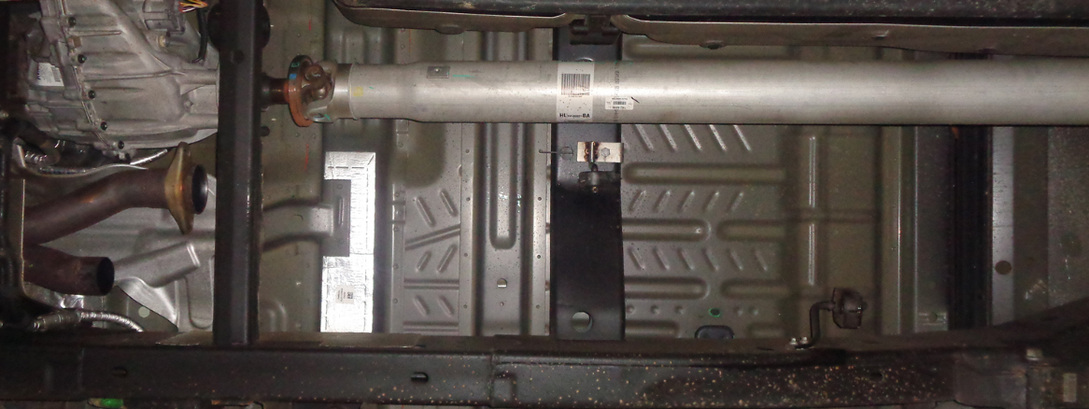
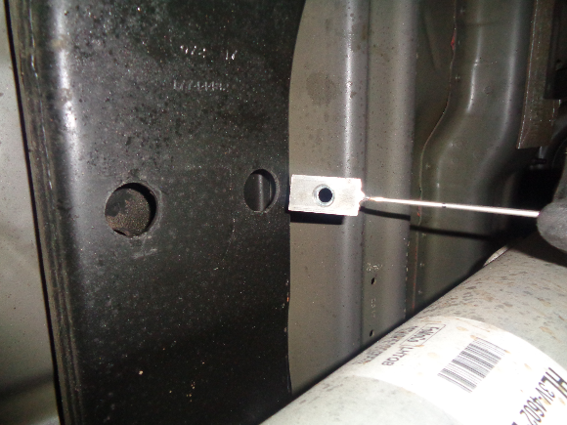
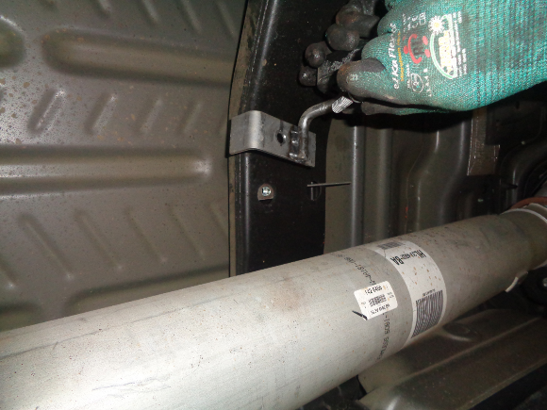
Den mitgelieferten Halter mittels mitgelieferten Halterblech am Fahrzeugunterboden montieren.
Mount the supplied bracket by using the supplied backing plate onto the vehicle underbody.
Das Halterblech in den Fahrzeugträger einführen und den Zusatzhalter mit dem Halterblech verschrauben.
Place the backing plate into the chassis cavity and bolt the supplied bracket onto the backing plate.

Slide 3
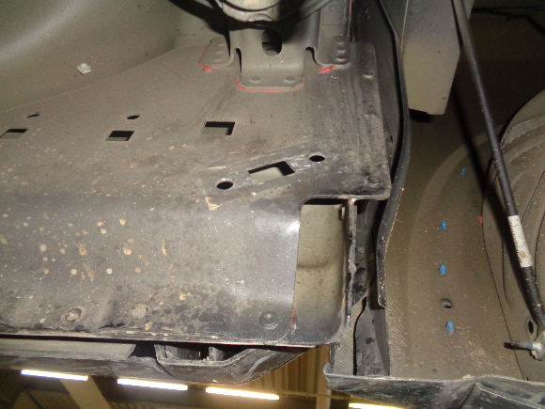
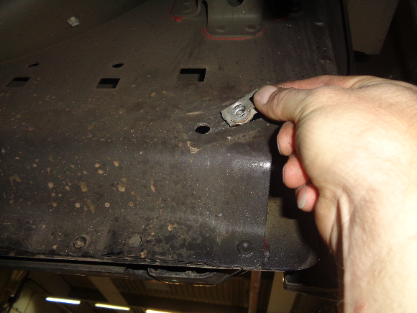
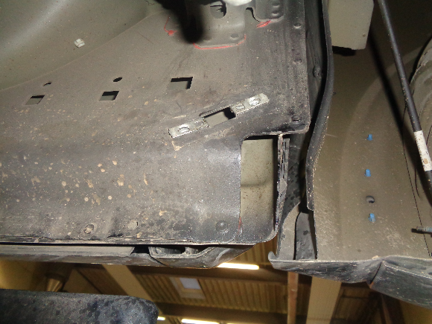
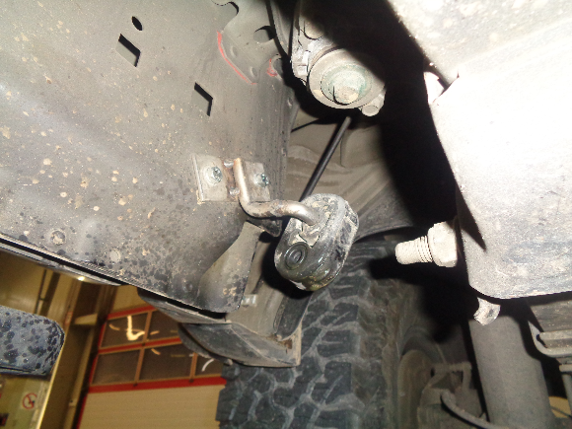
Den zweiten mitgelieferten Halter mit Hilfe der mitgelieferten Karosseriemuttern am Fahrzeugunterboden, neben dem rechten Hinterrad, montieren.
Mount the supplied second bracket by using the supplied speed nuts onto the vehicle underbody, located next to the right rear wheel.

Slide 4
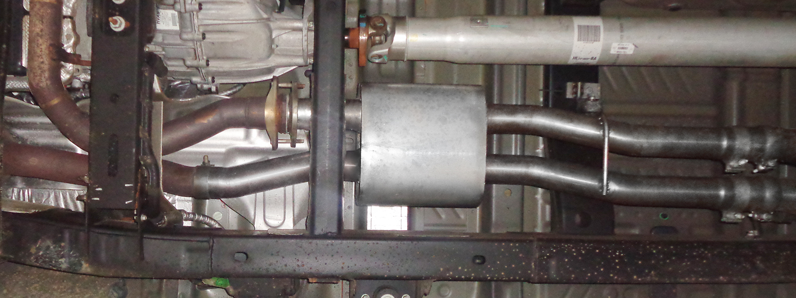
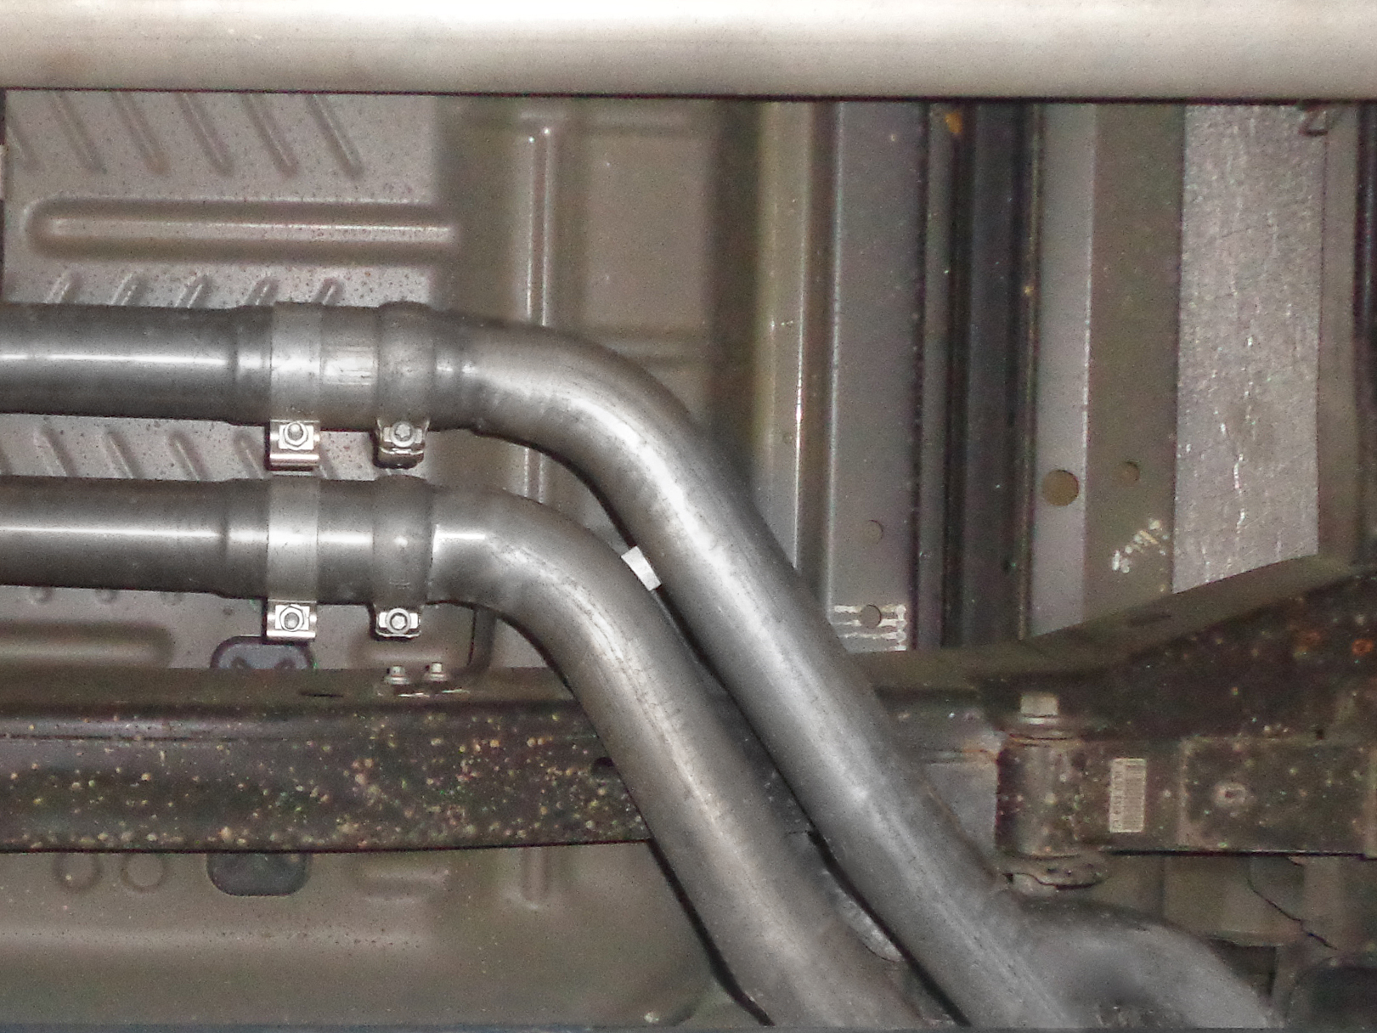
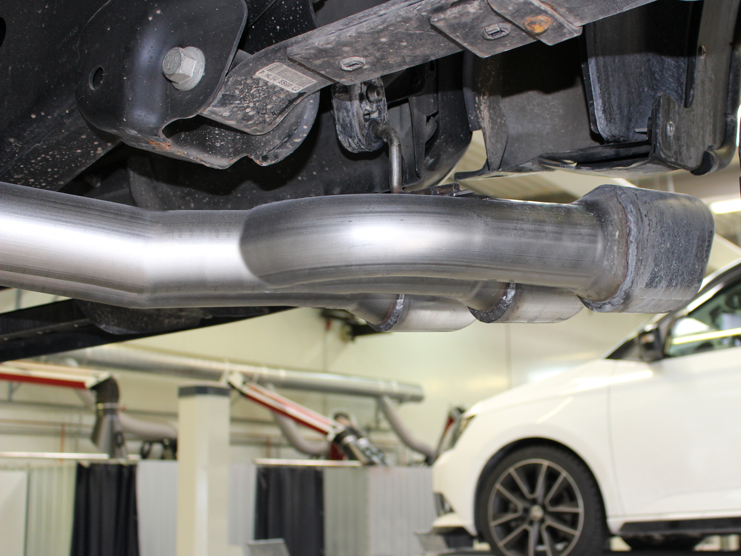
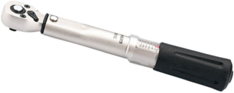
Den REMUS Sportschalldämpfer am Serienrohr und am Serienflansch montieren und die Gummiaufhängung am zuvor montiertem Halter einhängen.
Install the REMUS sport exhaust on the standard tube and standard flange and mount the rubber support on the previously mounted bracket.
Das REMUS Endrohrpaket mit Hilfe der mitgelieferten Adapter am REMUS Sportschalldämpfer montieren und die Gummiaufhängung am zuvor montiertem Halter einhängen.
Install the REMUS tail pipe set by using the supplied adapters onto the REMUS sport exhaust and mount the rubber support on the previously mounted bracket.
35 Nm
26 ftlb
55 Nm
40 ftlb

Slide 5
Klemm- oder Schraubverbindungen locker vorziehen. Die REMUS Abgasanlage ausrichten und die Verbindungen fest anziehen. Motor kurz anlassen und den kompletten REMUS Sportschalldämpfer auf Dichtheit überprüfen. Sämtliche Bauteile, sowohl im kalten als auch im betriebswarmen Zustand auf Funktion und genügend Freigängigkeit überprüfen. Achten Sie dabei auf einen ausreichend belüfteten Montageraum.
Nach ca. 500 km alle Befestigungspunkte bzw. -elemente auf deren Funktionstüchtigkeit überprüfen und die Befestigungsschrauben nachziehen.
Die Innenrohre der(s) Endrohre(s) sind aus hochwertigem rost- und säurebeständigen Edelstahl. Diverse Rückstände auf den Innenrohren können jedoch zu Flugrostbildung führen. Diese Ablage ist aus optischen Gründen mit einer Bürste oder dergleichen zu entfernen. Gelegentliches Ölen der Innenrohre ist von Vorteil. Um das gepflegte Aussehen der rostfreien sowie verchromten Edelstahlendrohre auf Dauer zu gewährleisten, ist eine einfache Reinigung notwendig. Vor allem Salzablagerungen müssen umgehend mit Wasser entfernt werden.
Slightly tighten the clamp- and bolted connections. Align the REMUS exhaust system, and tighten the connections. Start the engine and test the whole system for leaks. Check all components for proper operation and sufficient clearance, both in cold and in operative condition. Pay attention that the workplace is adequately ventilated.
After 300 miles check all fixation points according to tightness and function.
If necessary, re-tighten the bolted connections!
The inner pipes and tailpipe(s) are constructed from high-grade rust-and acid-proof stainless steel. Residual deposits could however lead to the formation of a thin rust film. For optical reasons these deposits should be removed with a brush or something similar. The occasional oiling of the components is recommended. To keep the shiny appearance of the stainless steel and chromed parts, periodical cleaning must be carried out. Please ensure that road salt is removed as soon as possible by using water.

